Slide 1
Zweiter Bibliotheksbus für Leipzig?
Stefan Arnold
Leipziger Städtische Bibliotheken
Schulbibliothekarischer Beirat / 12. Sitzung am 09.05.2019

Slide 2
Inhalt
Zweiter Bus – Was muss ich mir darunter vorstellen?
Zweiter Bus – Schafft das nicht der große Bus?
Welche Bedarfe gibt es überhaupt?
Wie soll es weitergehen?

Slide 3
Zweiter Bus -
Was muss ich mir darunter
vorstellen?

Slide 4
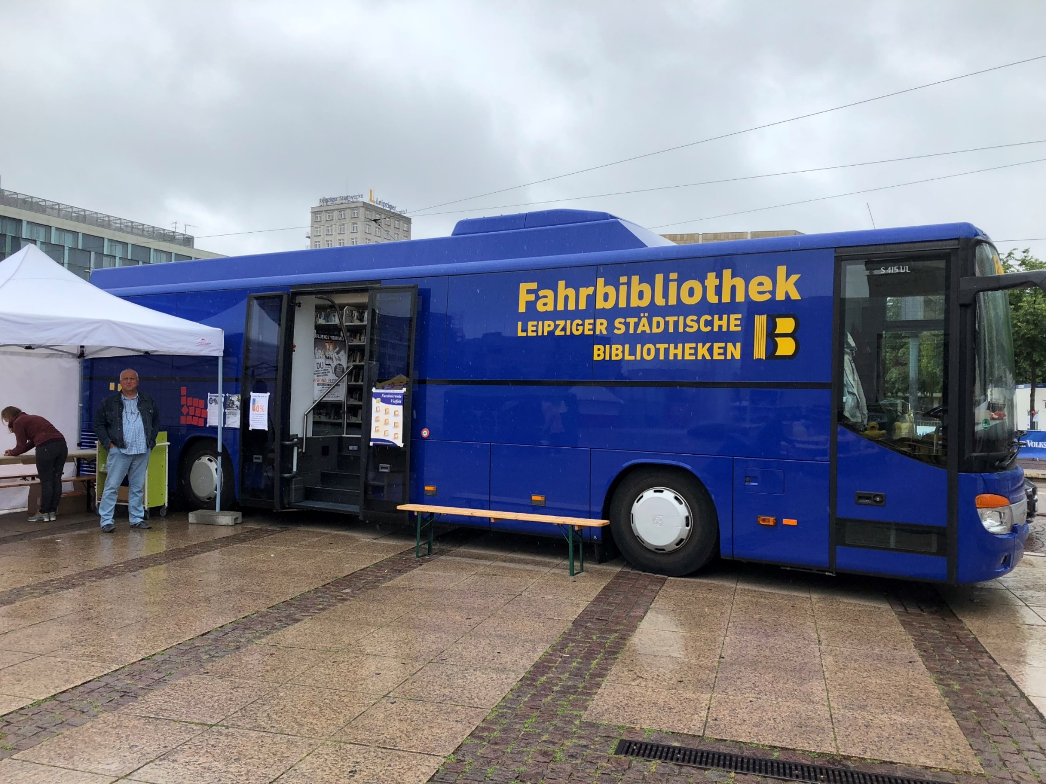
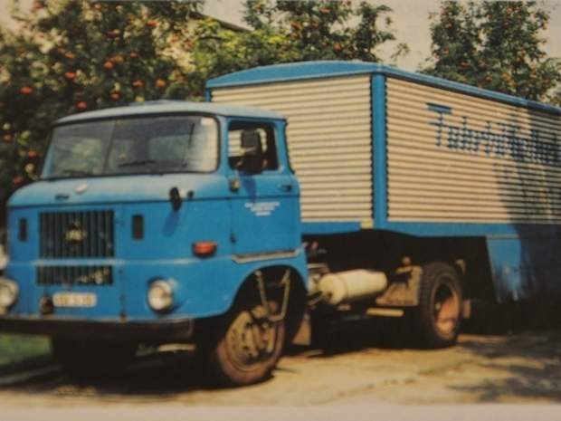
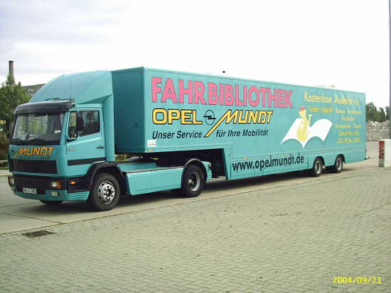
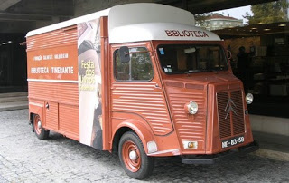
Zweiter Bus -
Was muss ich mir darunter vorstellen?
1.Optik

Slide 5
Zweiter Bus -
Was muss ich mir darunter vorstellen?
1.Optik

Slide 6
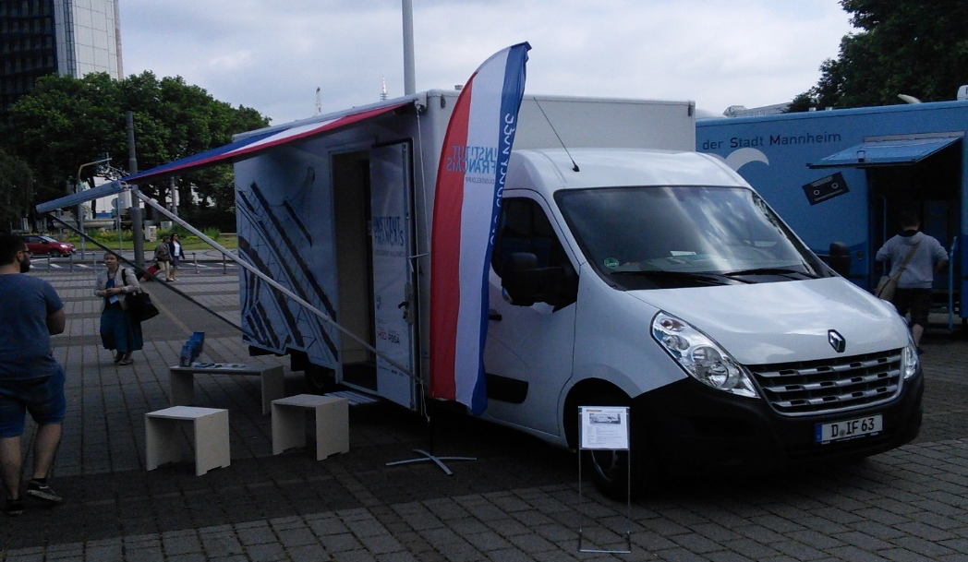
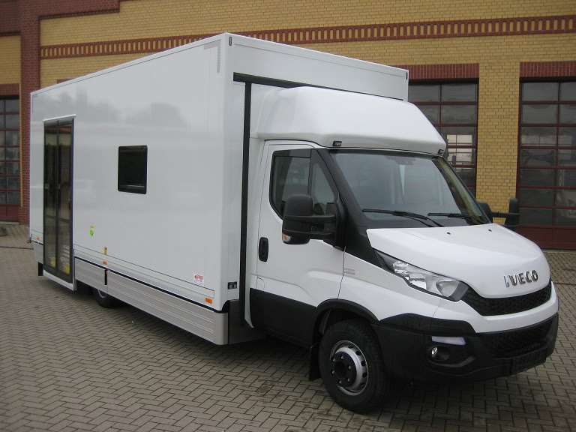
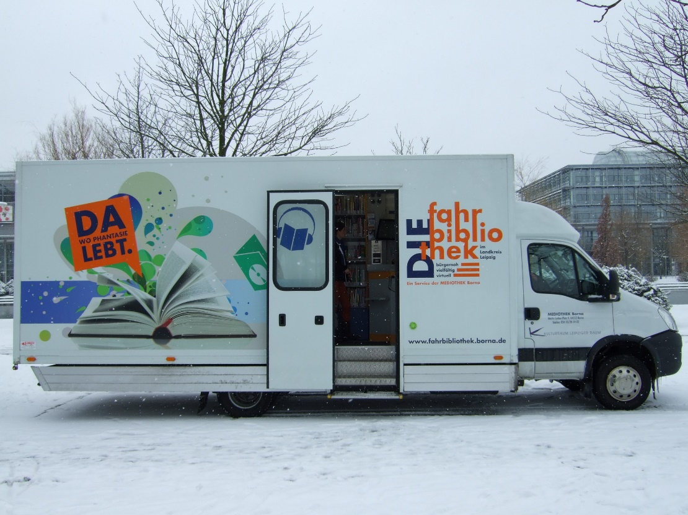
Zweiter Bus -
Was muss ich mir darunter vorstellen?
1.Optik
3,5 t bis 7,5 t
Führerschein Kl. 3
Alternativer Antrieb?
Nutzung Schulhöfe
200 – 250 T€
Düsseldorf
Berlin-Köpenick
Borna
Berlin-Mitte

Slide 7
Zweiter Bus -
Was muss ich mir darunter vorstellen?
2. Services

Slide 8
Zweiter Bus -
Was muss ich mir darunter vorstellen?
2. Services

Slide 9
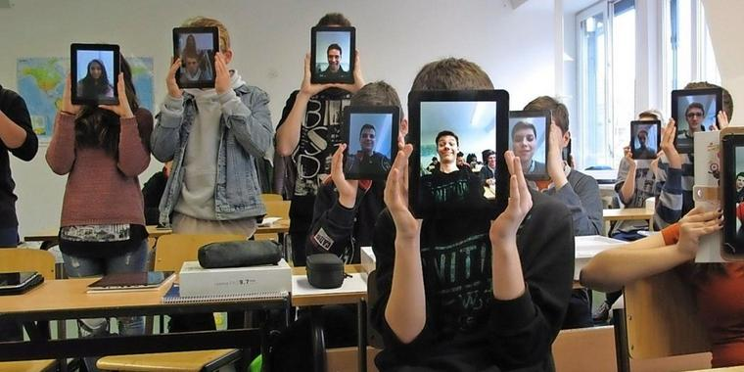
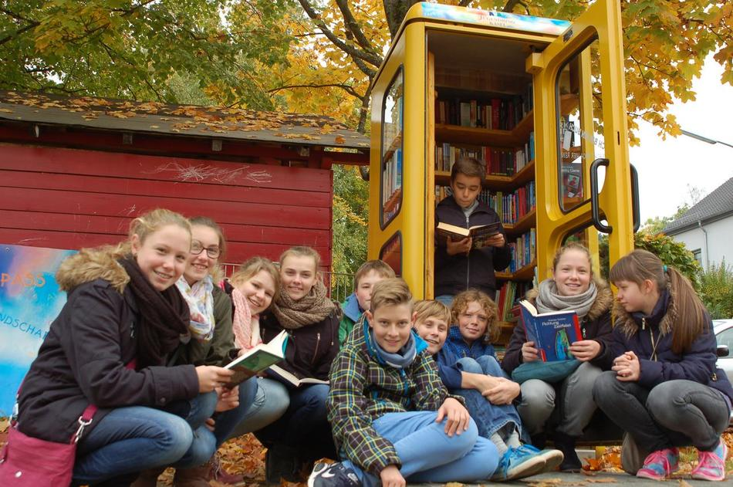
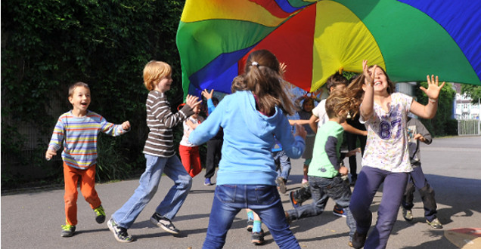
Zweiter Bus -
Was muss ich mir darunter vorstellen?
2. Services
Medientechnik
Veranstaltungstechnik
Programmarbeit
Projekte
Erlebnis Bibliothek
Ja, auch Medien

Slide 10
Zweiter Bus -
Schafft das nicht der große Bus?

Slide 11
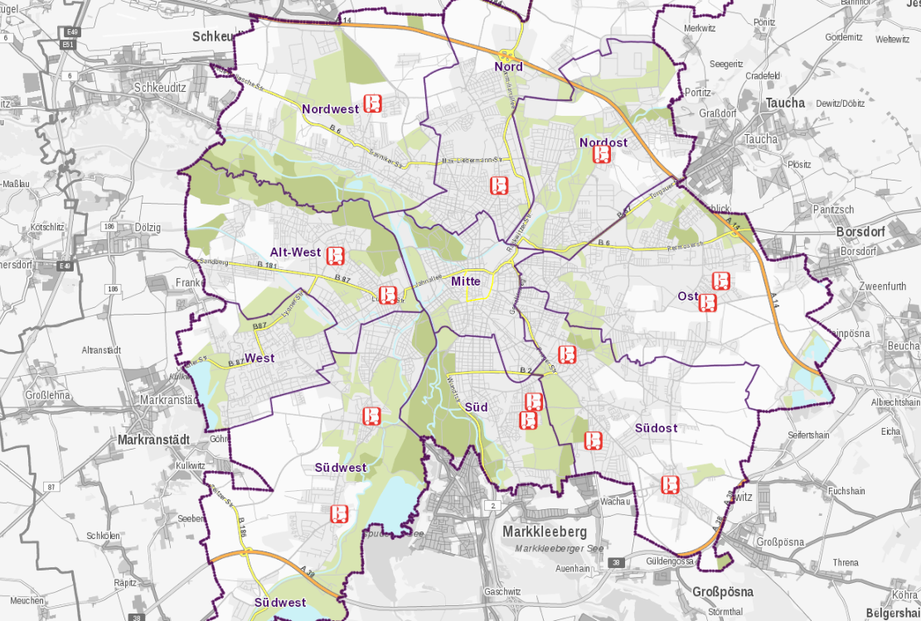
Zweiter Bus -
Schafft das nicht der große Bus?
1. Haltestellen
IST:
14 Haltestellen
A- und B-Woche
3 FahrerInnen
Flexibler Personaleinsatz
Halbjährlich geprüft

Slide 12
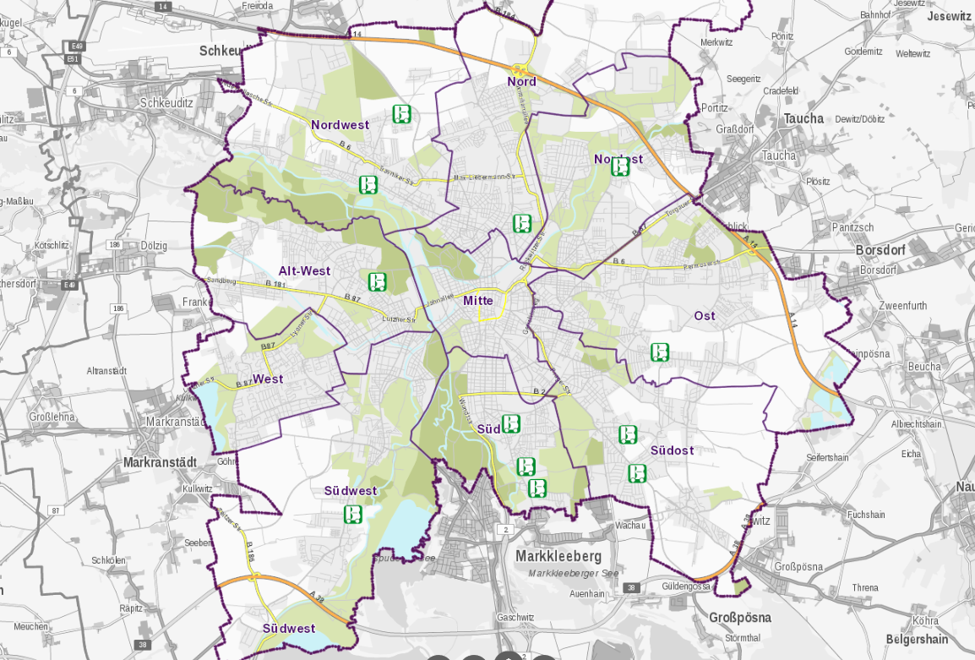
Zweiter Bus -
Schafft das nicht der große Bus?
2. Bildungseinrichtungen
IST:
12 KiTas & Schulen
A- und B-Woche
nur vormittags
StVO-Probleme
kein Fachpersonal
Nein, mehr schafft
der große Bus nicht!

Slide 13
Welche Bedarfe gibt es
überhaupt?

Slide 14
Welche Bedarfe gibt es überhaupt?
1. Trends in Leipzig
Die wachsende Stadt!
Verdichtung und Erschließung von Randlagen
Mehr KiTas, mehr Schulen!
Mehr Ganztagsangebote!
Höhere Erwerbsquote – andere Öffnungszeiten!
ÖPNV-Anbindung nicht immer optimal!
Zahl der STB wird mittelfristig nicht ansteigen
…

Slide 15
Welche Bedarfe gibt es überhaupt?
2. Abfrage SBAL
Für einige KiTas ist Weg zur Bibliothek zu weit!
Einige STB sind gar nicht erreichbar!
Einige Schulen ohne Schulbibliotheken
Mehr Kooperation mit STB erwünscht
KiTas freier Träger vermutlich mit viel größerem Bedarf
Was ist mit freien Schulen?
Was ist mit den Horten?
…

Slide 16
Welche Bedarfe gibt es überhaupt?
Fazit & Lösungsansatz
> Es gibt Bedarfe, die nicht gedeckt werden können!
Fazit
> Es gibt Probleme, die unsere „Bordmittel“ nicht lösen!
> Wir müssen gemeinsame Lösungen suchen!
> Ein Ausbau mobiler Dienste ist ein Weg!
Lösungsan-satz
> Wir müssen uns strukturell ergänzen!
> Ein zweiter Bibliotheksbus ist eine echte Chance!

Slide 17
Wie soll es weitergehen?
Nächste Schritte
1. Schulbibliothekarischer Beirat am 09.05.2019
2. Entwicklung eines Vorlageentwurfs bis Juli 2019
3. Anpassungen des Entwurfs bis August 2019
4. Schulbibliothekarischer Beirat im September 2019
5. Fertigstellung und Einreichen der Vorlage im IV. Quartal 2019

Slide 18
Wie soll es weitergehen? -
Nächste Schritte
Vielen Dank für
Ihre Aufmerksamkeit!

